Slide 1
INT1422 · KHO DỮ LIỆU VÀ KHAI PHÁ DỮ LIỆU
Kho dữ liệu chất lượng không khí Bắc Kinh
& cảnh báo sớm PM2.5 vượt ngưỡng
420 768 giờ đo · 12 trạm · lược đồ hình sao 4 chiều · phân loại cảnh báo giờ tới
Nhóm [số nhóm] — [Họ tên 1 · MSSV] · [Họ tên 2 · MSSV] · [Họ tên 3 · MSSV]
Giảng viên: [Họ tên giảng viên] · Học viện Công nghệ Bưu chính Viễn thông
Notes:
Mở đầu (15 giây). Giới thiệu nhóm và đề tài. Câu chính: nhóm xây kho dữ liệu chất lượng không khí và một mô hình cảnh báo sớm giờ tới khi PM2.5 vượt 115 µg/m³.

Slide 2
Câu hỏi: giờ tới có cần phát cảnh báo không?
1 · CÂU HỎI NGHIỆP VỤ
79,8 µg/m³
“Giờ tới, tại trạm X, PM2.5 có ≥ 115 µg/m³ không?”
PM2.5 trung bình 2013–2017 trên 12 trạm
▸ Ai dùng: trung tâm quan trắc, trường học, bệnh viện
▸ Quyết định: cho/không cho hoạt động ngoài trời
▸ Hiện tại: chờ số đo vượt ngưỡng rồi mới báo, luôn trễ 1 giờ
≈ 1/4
số giờ có PM2.5 ≥ 115 µg/m³ (ngưỡng "ô nhiễm trung bình" theo AQI Trung Quốc)
0%
số lần bắt đầu đợt ô nhiễm mà cách làm hiện tại báo trước được
2 / 15
Notes:
≈1'45". Người dùng là trung tâm quan trắc. Quyết định: phát cảnh báo hạn chế hoạt động ngoài trời cho giờ tới tại từng trạm. Cách làm hiện tại là nhìn số đo hiện tại (persistence), nên luôn trễ 1 giờ và không bao giờ báo trước được lúc một đợt ô nhiễm bắt đầu.

Slide 3
Dữ liệu: 420 768 giờ đo, nguồn mở, có giấy phép
2 · DỮ LIỆU
420 768
12
4 năm
12
bản ghi giờ
trạm quan trắc
03/2013 – 02/2017
thuộc tính đo
UCI Beijing Multi-Site Air Quality
Open-Meteo Historical Weather
▸ PM2.5, PM10, SO2, NO2, CO, O3 + 5 biến khí tượng + hướng gió
▸ Chen, S. (2017) · DOI 10.24432/C5RK5G
▸ Giấy phép CC BY 4.0
▸ Lấp chỗ thiếu thời tiết + thêm độ che phủ mây
▸ Tái phân tích ERA5, theo giờ, cùng 12 toạ độ
▸ CC BY 4.0, phi thương mại
3 / 15
Notes:
≈1'. Nguồn chính UCI #501, giấy phép CC BY 4.0, DOI 10.24432/C5RK5G. Nguồn phụ Open-Meteo dùng để lấp khoảng trống thời tiết và thêm độ che phủ mây. Không có dữ liệu cá nhân. Script tải tự kiểm tra kích thước file.

Slide 4
Làm sạch: giữ NULL cho chất ô nhiễm, lấp thời tiết
2 · DỮ LIỆU
▸ Chất ô nhiễm: giữ NULL + cờ chất lượng; chuỗi thiếu dài tới 343–1 517 giờ, không nội suy
▸ Thời tiết, hướng gió: lấp từ Open-Meteo, ghi nguồn; còn 0 ô thiếu
▸ Trần thiết bị (999, 10 000): giữ lại, gắn cờ SUSPECT_CAP (60 dòng)
▸ Rời rạc hoá: giờ → buổi · ngày → mùa · 16 hướng → 4 phần tư → bắc/nam
4 / 15
Notes:
≈2'. CO thiếu nhiều nhất (4,9%), có chuỗi thiếu dài tới 1 517 giờ, nên không nội suy để tránh bịa dữ liệu. Thời tiết thiếu ít (≈0,1%) và được lấp từ Open-Meteo, ghi nguồn; sau khi lấp còn 0 ô thiếu. 60 dòng chạm trần thiết bị được gắn cờ. Khi khai phá: median lấy từ tập train, không lấy từ val/test.

Slide 5
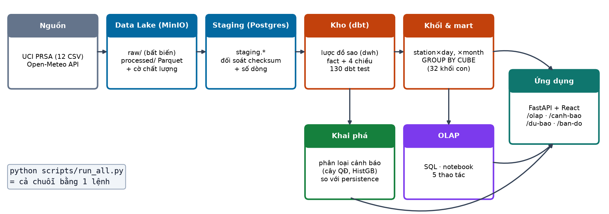
Toàn bộ chuỗi chạy lại được bằng một lệnh
2 · DỮ LIỆU
python scripts/run_all.py
14/14 bước · 11,2 phút từ trạng thái trống · 130/130 dbt test pass · idempotent
5 / 15
Notes:
≈1'. Đi nhanh qua kiến trúc: lake MinIO → staging PostgreSQL → kho dbt → khối và mart → khai phá → ứng dụng. Nhấn mạnh yêu cầu bắt buộc: python scripts/run_all.py, đã kiểm chứng từ trạng thái trống ngày 12/10/2026 (14/14 bước, 11,2 phút, 130 dbt test pass).

Slide 6
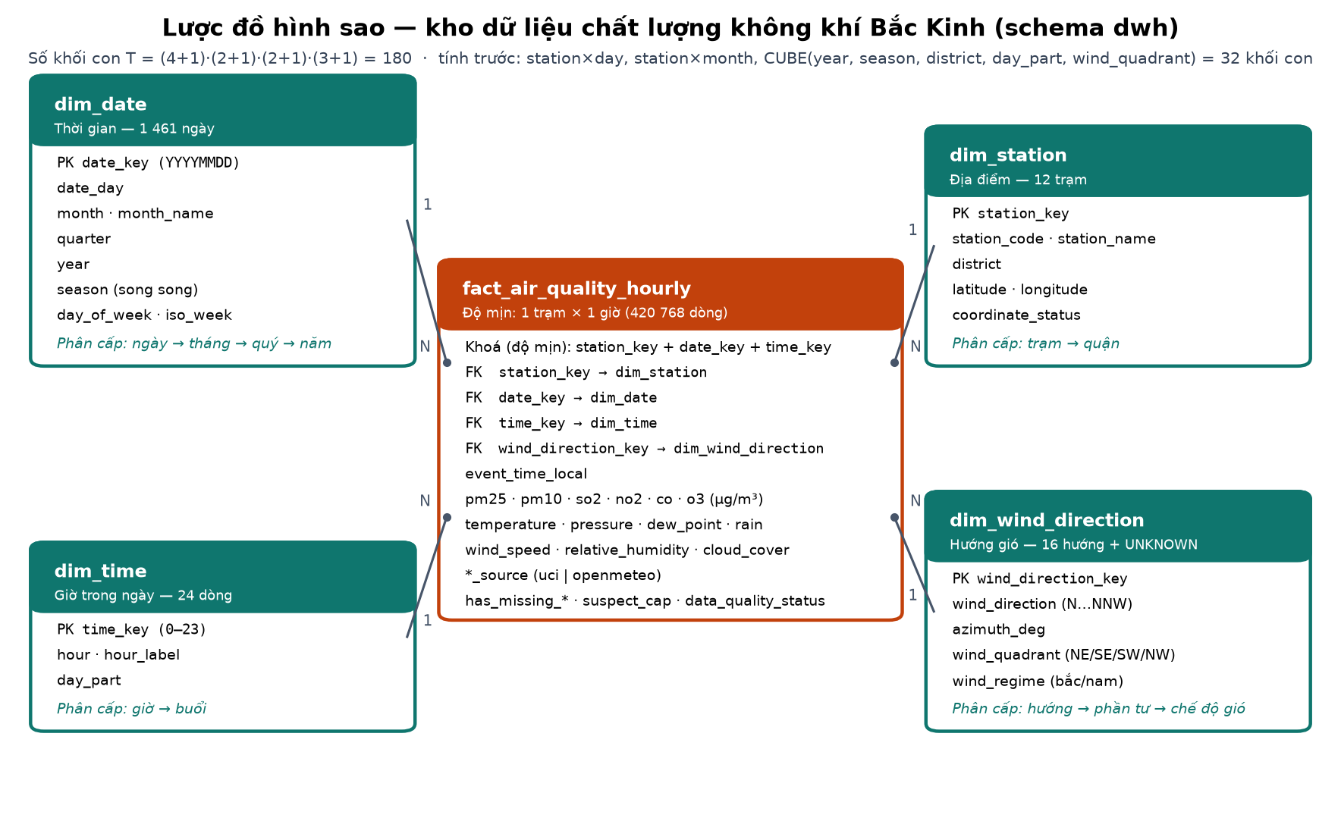
Lược đồ hình sao: độ mịn trạm × giờ, 4 chiều
3 · KHO DỮ LIỆU & OLAP
▸ Độ mịn trạm × giờ: độ mịn gốc, cuộn lên được mọi mức
▸ 4 phân cấp: ngày→tháng→quý→năm · giờ→buổi · trạm→quận · hướng→phần tư→bắc/nam
▸ Số khối con: T = 5·3·3·4 = 180
6 / 15
Notes:
≈1'. Độ mịn = 1 trạm × 1 giờ vì: là độ mịn gốc; cuộn lên được mọi mức còn ngược lại thì không; bài toán giờ tới cần mức giờ. Chiều Hướng gió trả lời câu hỏi 'vì sao'. 4 phân cấp nên số khối con là 180.

Slide 7
Ba khối tính trước, kiểm chứng 100% ô
3 · KHO DỮ LIỆU & OLAP
Khối | Khối con | Số ô | Vì sao chọn
mart_station_daily | (trạm, ngày) | 17 532 | dashboard xu hướng; nhỏ hơn fact 24 lần
mart_station_monthly | (trạm, tháng) | 576 | báo cáo tháng/mùa; nhỏ hơn fact 730 lần
mart_olap_cube | CUBE(năm, mùa, quận, buổi, hướng gió) | 6 075 · 32 khối | trang OLAP đọc trong vài ms
100%
24.759/24.759 ô của 35 khối khớp khi tính lại từ fact
130/130
dbt test pass: khoá, độ mịn, khoá ngoại, cube phân hoạch fact
Truy vấn được viết lại theo khối: nếu mọi thuộc tính truy vấn nằm trong cube → đọc mart_olap_cube (2–6 ms), nếu không → quét fact (130–400 ms).
7 / 15
Notes:
≈1'. Chọn khối theo truy vấn thật của dashboard: (trạm, ngày), (trạm, tháng) và CUBE 5 thuộc tính = 32 khối con. Mỗi ô được tính lại từ fact và so khớp: 24 759/24 759 ô đúng. Trung bình là độ đo đại số nên khối lưu tổng và số đếm.

Slide 8
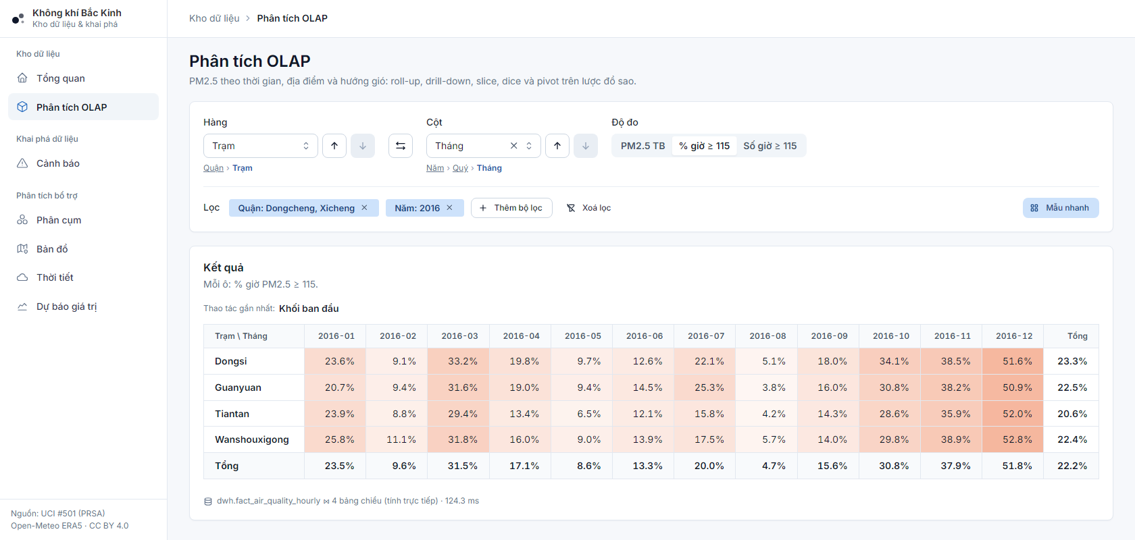
OLAP trực tiếp: roll-up, drill-down, slice, dice, pivot
3 · KHO DỮ LIỆU & OLAP
1
Roll-up
tháng → quý → năm, trạm → quận
2
Drill-down
bấm tên hàng/cột để khoan xuống
3
Slice
một giá trị: quận = Dongcheng
4
Dice
nhiều chiều: quận × năm × mùa
5
Pivot
đổi hàng ↔ cột
8 / 15
Notes:
≈1'30". DEMO TRỰC TIẾP trang /olap. Gợi ý kịch bản: Năm × Mùa (đọc từ cube) → bấm 2015 để drill-down sang quý → Roll-up về năm → lọc quận Dongcheng (slice) → thêm Xicheng + năm 2016 (dice) → bấm Pivot. Nếu mạng/Docker lỗi, mở notebooks/olap/olap_demo.ipynb (đã chạy sẵn output).

Slide 9
Dice cho thấy gió nam làm PM2.5 mùa đông tăng ~60%
3 · KHO DỮ LIỆU & OLAP
84 → 133
µg/m³ — Dongcheng mùa đông, gió bắc → gió nam
▸ Tỷ lệ giờ vượt ngưỡng: ~28% → ~43%
▸ Hướng gió là chiều "vì sao" của kho
▸ → ưu tiên cảnh báo khi dự báo có gió nam
9 / 15
Notes:
≈30". Kết quả dice thật: cùng quận lõi đô thị, cùng mùa đông, gió nam (khí từ Hà Bắc) đẩy PM2.5 từ ~85 lên ~133 µg/m³. Đây là căn cứ để khuyến nghị cảnh báo kỹ hơn khi có gió nam.

Slide 10
Phân loại: nhãn, đặc trưng, chia tập theo thời gian
4 · KHAI PHÁ
train · 03/2013 – 12/2015
val · 01–06/2016
test · 07–12/2016
276.380 mẫu · 25% nhãn 1
47.338 mẫu · 16% nhãn 1
48.781 mẫu · 24% nhãn 1
Nhãn & đặc trưng
Mô hình
▸ y = 1 nếu PM2.5(t+1) ≥ 115 µg/m³
▸ PM2.5 hiện tại, độ trễ 1–24 giờ, xu hướng
▸ PM10, CO, NO2 · nhiệt độ, độ ẩm, gió
▸ giờ, tháng, mùa, trạm, cụm trạm
▸ Cơ sở: majority · persistence (cách hiện tại)
▸ Cây quyết định entropy, độ sâu 6 (chọn trên val)
▸ HistGradientBoosting ngưỡng 0,50
▸ Khoá mô hình có F1 trên val cao nhất
10 / 15
Notes:
≈1'. Chọn phân loại vì quyết định là có/không và hai loại sai có giá khác nhau. 49 đặc trưng, chỉ dùng thông tin biết tại t. Chia tập theo thời gian và khoá từ đầu. Chọn độ sâu cây và ngưỡng xác suất trên val; test chỉ dùng một lần.

Slide 11
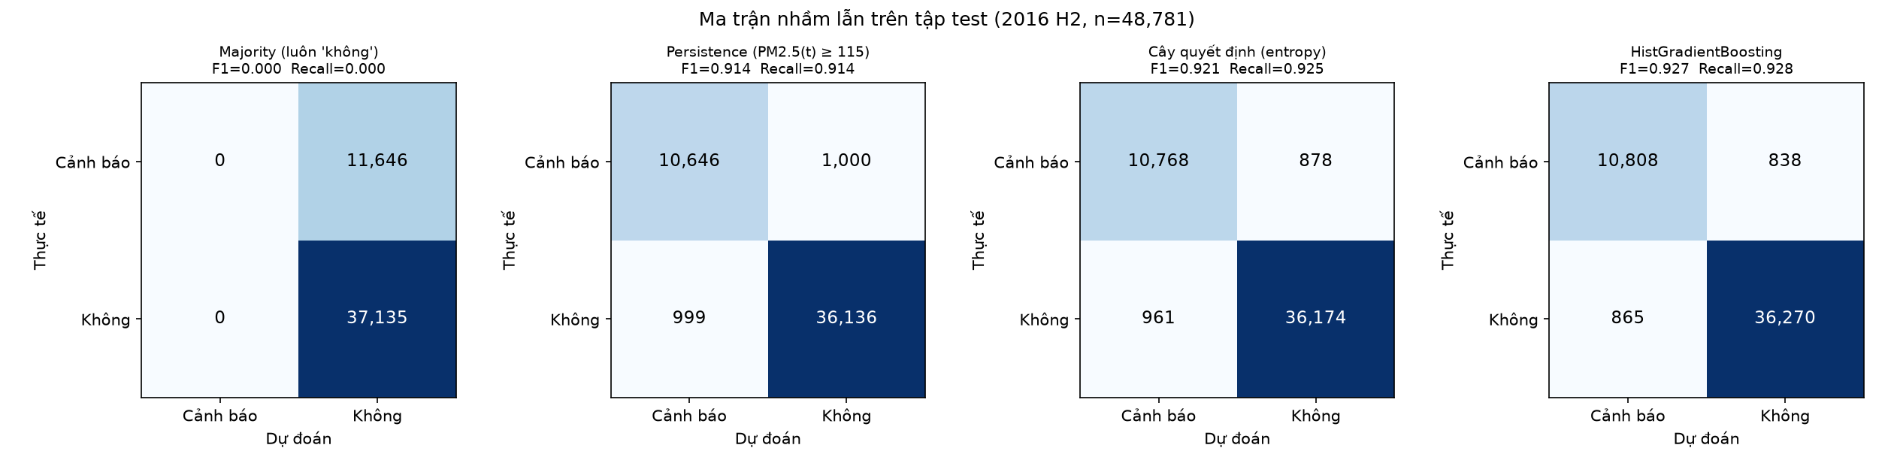
Mô hình bỏ sót ít hơn và báo nhầm ít hơn cách hiện tại
4 · KHAI PHÁ
0,927
1.000 → 838
999 → 865
0,76
F1 của HistGB (persistence 0,914)
giờ ô nhiễm bị bỏ sót (FN)
cảnh báo nhầm (FP)
accuracy của majority — dù recall = 0
11 / 15
Notes:
≈1'30". Đọc ma trận nhầm lẫn: FN 1.000 → 838, FP 999 → 865. Majority đạt accuracy 0,76 nhưng recall = 0, nên không thể chỉ báo cáo accuracy.

Slide 12
Báo trước được 30% số lần ô nhiễm bắt đầu
4 · KHAI PHÁ
304 / 1.000
lần ô nhiễm bắt đầu được báo trước (persistence: 0)
p = 5×10⁻²³
McNemar: 594 giờ chỉ mô hình đúng, 298 giờ chỉ persistence đúng
12/12
trạm có F1 cao hơn persistence
12 / 15
Notes:
≈1'. Lúc bắt đầu đợt ô nhiễm là thời điểm cần cảnh báo nhất: HistGB báo trước được 304/1.000 lần, persistence 0. McNemar p = 5e-23. Cảnh báo càng sớm thì lợi thế càng lớn (F1 +0,043 ở tầm 6 giờ), đổi lại precision giảm nhẹ.

Slide 13
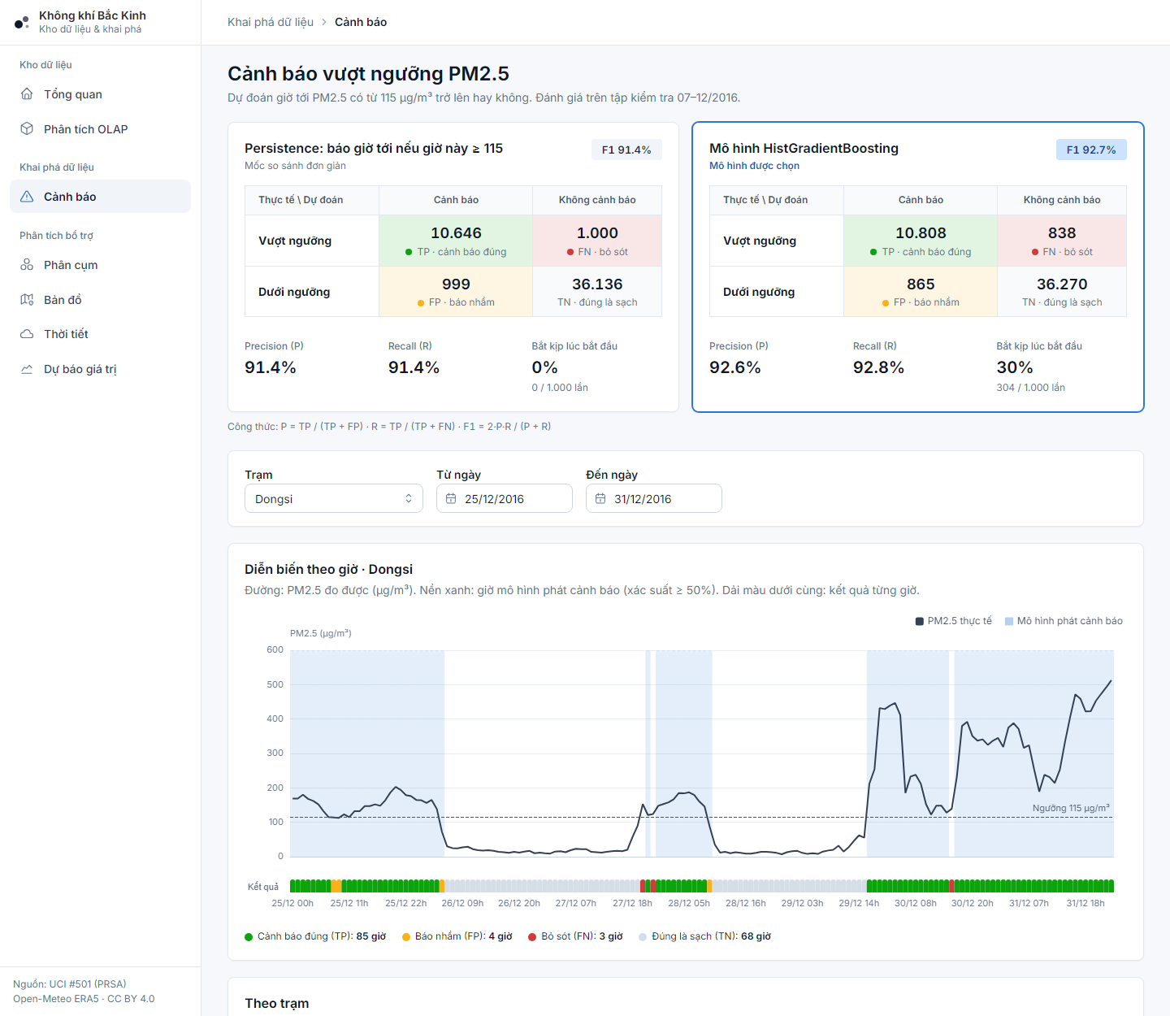
Ứng dụng: trang Cảnh báo cho người vận hành
4 · KHAI PHÁ
▸ Ma trận nhầm lẫn: mô hình so với cách hiện tại
▸ Dòng thời gian PM2.5 và cảnh báo theo trạm
▸ Đọc từ mart_pm25_alerts (dbt)
▸ Cùng app: /olap, /du-bao, /ban-do
13 / 15
Notes:
≈30". DEMO trang /canh-bao: hai ma trận nhầm lẫn cạnh nhau, dòng thời gian PM2.5 thực đo tại một trạm kèm những giờ mô hình đã cảnh báo từ 1 giờ trước (xanh = cảnh báo đúng, vàng = báo nhầm, đỏ = bỏ sót), bảng so sánh theo trạm.

Slide 14
Khuyến nghị hành động và hạn chế
5 · KẾT LUẬN
Nên làm
Hạn chế
▸ Cảnh báo theo xác suất của mô hình, không chờ số đo vượt ngưỡng
▸ Ưu tiên mùa đông, buổi tối/đêm, khi có gió nam
▸ Cần báo sớm 3–6 giờ: chấp nhận thêm báo nhầm để đổi lấy recall cao
▸ Test chỉ 6 tháng cuối 2016, dữ liệu lịch sử
▸ Tầm 1 giờ còn ngắn cho quyết định lớn
▸ Lợi thế so với persistence khiêm tốn (+0,013 F1 ở 1 giờ)
▸ Ngưỡng 115 là ngưỡng 24 giờ, áp cho từng giờ
0,927 vs 0,914
30%
100%
F1 mô hình so với cách hiện tại (test)
số lần ô nhiễm bắt đầu được báo trước
ô khối tính trước kiểm chứng đúng
14 / 15
Notes:
≈1'30". Ba khuyến nghị gắn trực tiếp với kết quả. Hạn chế nêu thật: test chỉ 6 tháng; tầm 1 giờ ngắn; mức cải thiện khiêm tốn (+0,013 F1) dù có ý nghĩa thống kê; ngưỡng 115 vốn là ngưỡng 24 giờ.

Slide 15
Cảm ơn thầy/cô và các bạn
Hỏi đáp
Mã nguồn + hướng dẫn chạy: README.md · python scripts/run_all.py
Báo cáo: bao_cao/BaoCao_BTL_INT1422.docx · Phân công & khai báo AI: bao_cao/
[Thành viên 1 — phần …] [Thành viên 2 — phần …] [Thành viên 3 — phần …]
Notes:
Kết thúc (15 giây) rồi mời hỏi đáp. Mỗi thành viên sẵn sàng trả lời phần mình phụ trách (xem bảng phân công).

